Slide 1
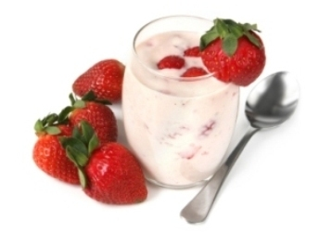
Исследовательская работа «ПРИГОТОВЛЕНИЕ ЙОГУРТА В ДОМАШНИХ УСЛОВИЯХ» Авторы : Романова Елена Коломиец Алена 8-а кл СОШ № 23 Руководитель: Захарова Надежда Георгиевна, учитель технологии высшей категории

Slide 2
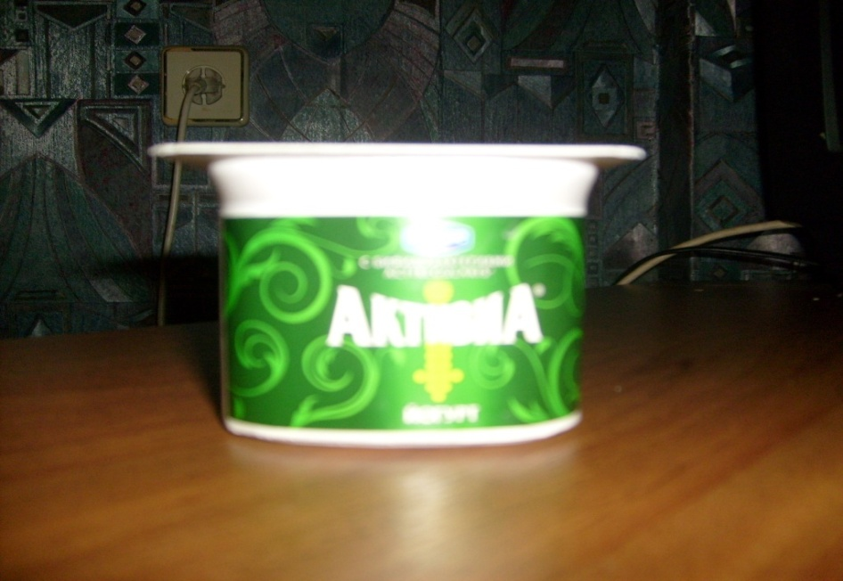
Рецепт приготовления йогурта: 1. 1 литр пастеризованного молока; 2. закваска.

Slide 3
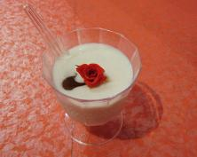
Последовательность приготовления
молоко вскипятить,остудить до 40-45'С
смешать отдельно йогурт с небольшим количеством молока, хорошенько размешать и вылить в кастрюлю с молоком, перемешать.
накрыть посуду крышкой, завернуть в плотную ткань или поместить вблизи источника тепла
держать в тепле от 6- 8 часов, затем переставить в холодильник. Готовый йогурт хранят в холодильнике. Срок хранения 4-5 дней.

Slide 4
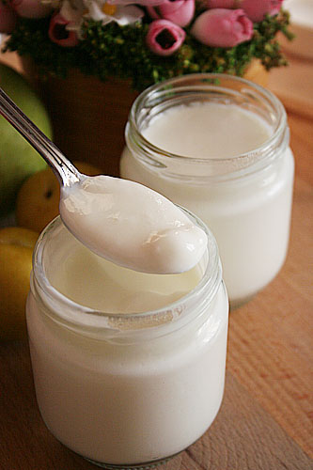
Добавки для йогуртов: - свежие ягоды; -варенье,джемы; - мюсли; - фруктовые соки

Slide 5
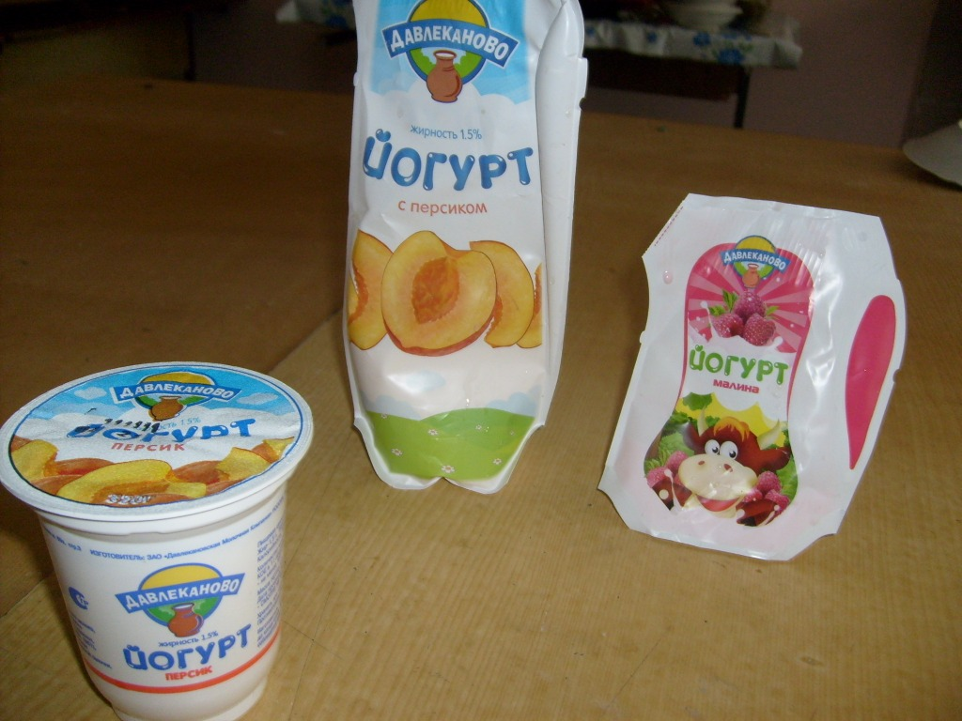
После приготовления наших йогуртов мы провели дегустацию, на которой были представлены наши образцы и йогурты, купленные в магазине

Slide 6
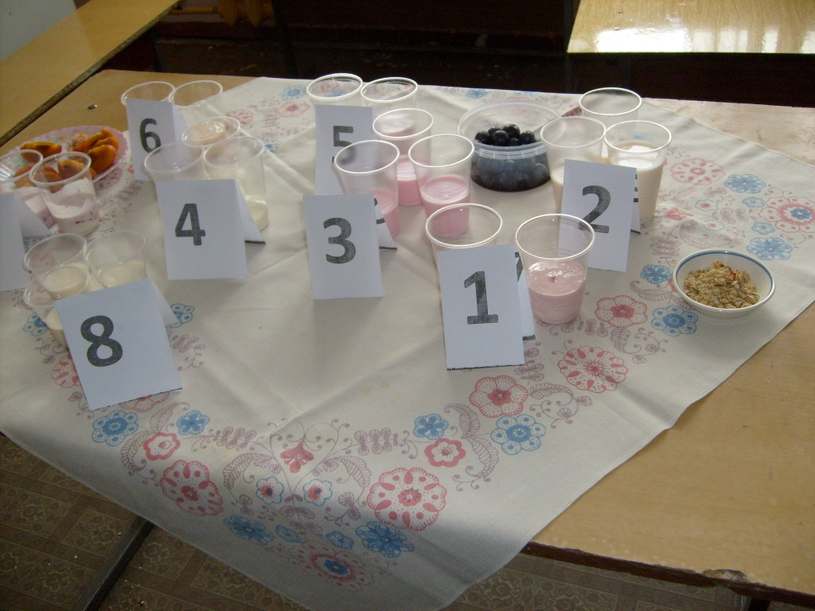
Все йогурты были пронумерованы

Slide 7
На дегустацию йогурта пришли учителя нашей школы

Slide 8
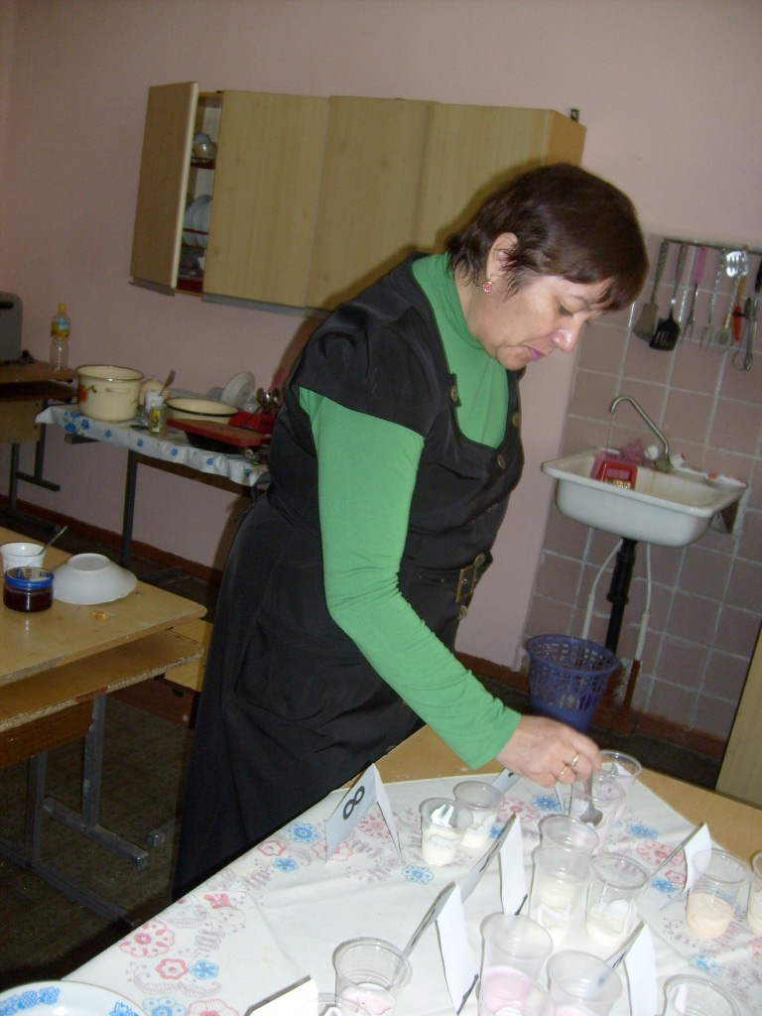

Slide 9
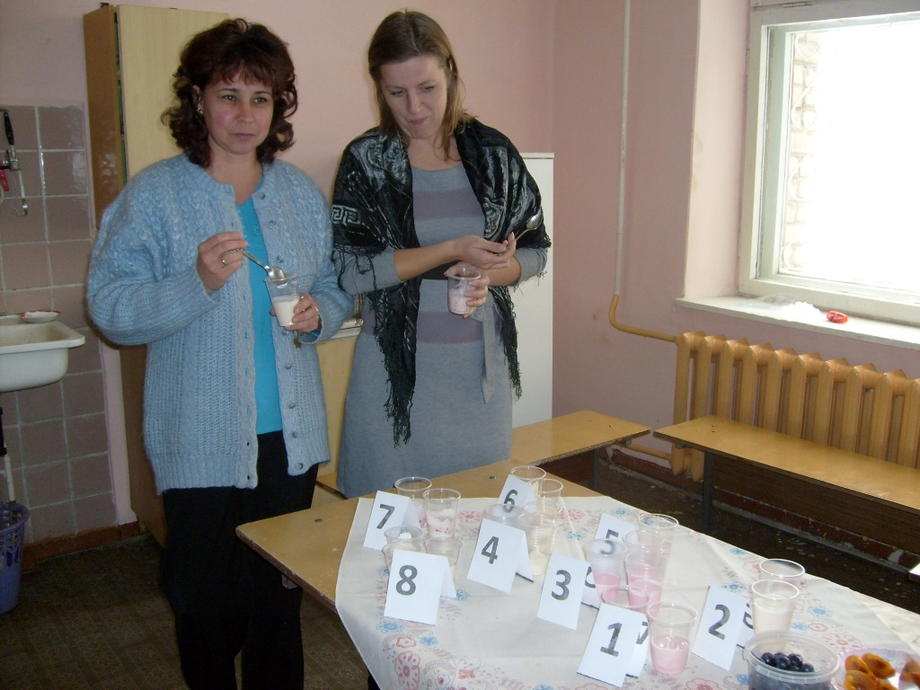

Slide 10
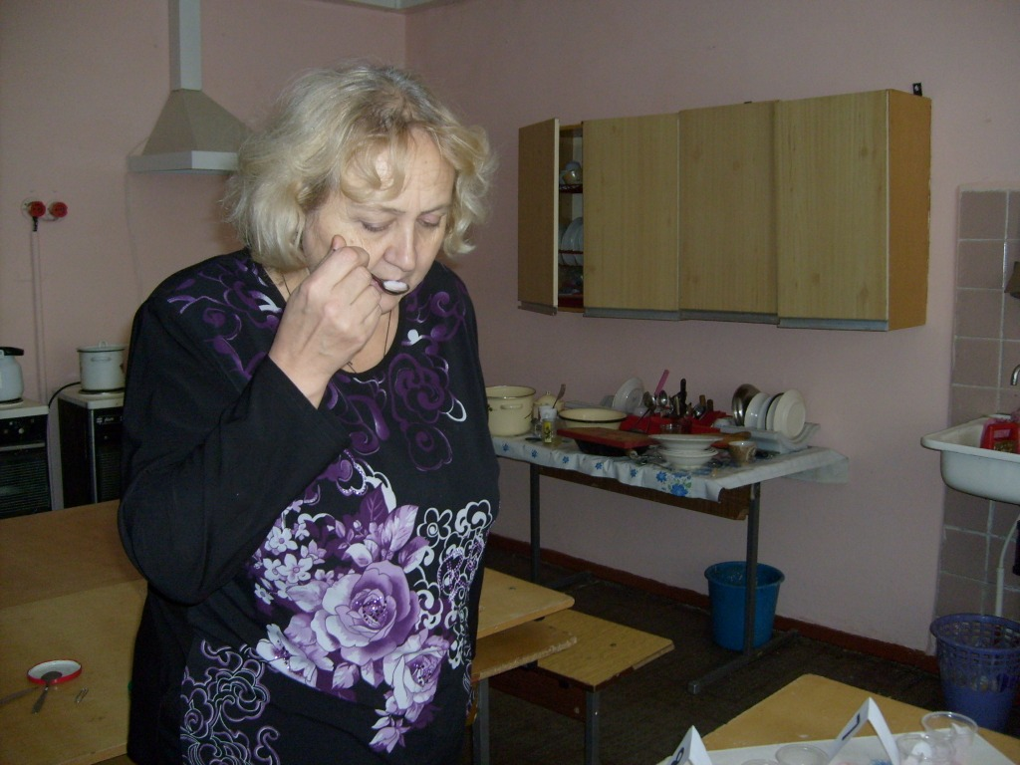

Slide 11
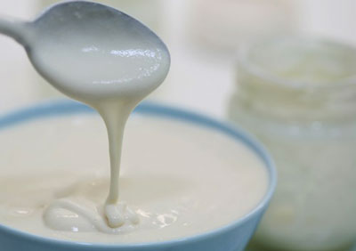
Дегустация прошла успешно.
Все единодушно пришли к выводу, что йогурт собственного приготовления заметно отличается по качеству, вкусу, внешнему виду от купленного в магазине.
Советуем Вам обязательно приготовить йогурт в домашних условиях

Slide 12
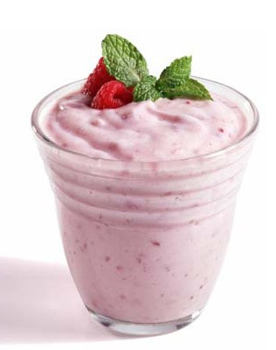
Приятного аппетита и крепкого здоровья! Спасибо за внимание!

